Slide 1
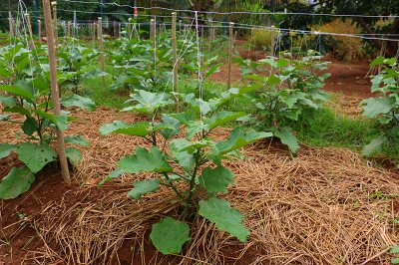
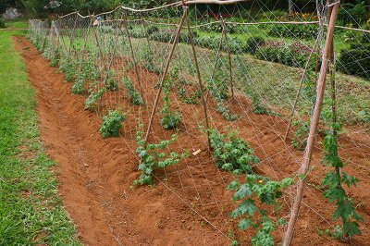
ආධාරක සවි කිරීම
1
GVSPP Q12-Q14

Slide 3
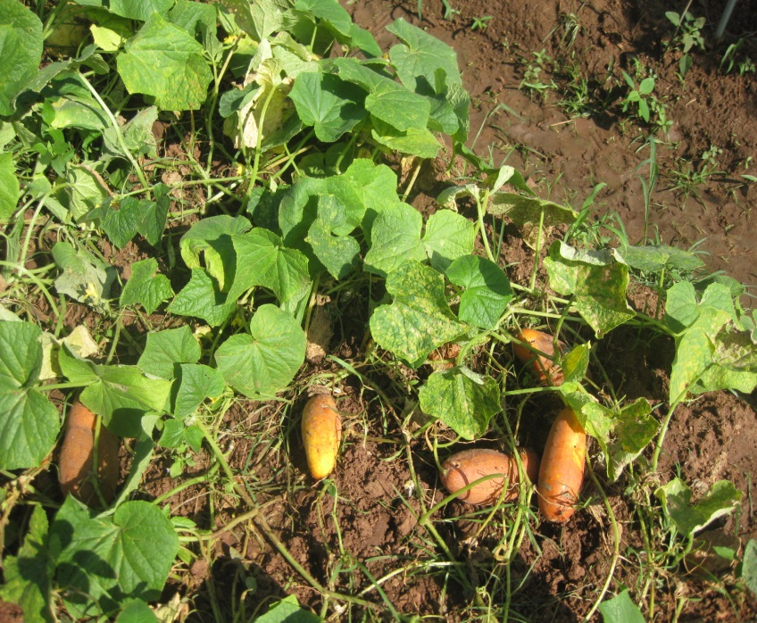
ආධාරක
2
ඵල දරණ ශාක වගා කිරීමේදී, ශාක වලට හානි වීම වැළැක්වීමට ආධාරක සපයාදිය යුතුය
ඇයි?
ශාක නැමීම වැළැක්වීම
ශාක වලට ප්‍රමාණවත් ලෙස හිරු එළිය ලබා දීම
වල්පැළ නෙලීම පහසු වීම
මල් හටගැනීමට සහ පරාගනයට අනුග්‍රහ ලබා දීම
මල් නරක් වීම වැළැක්වීම
අස්වැන්න නෙලීම පහසු වීම

Slide 4
ආධාරක
2’
ආධාරක සැපයිය යුත්තේ ඇයි?
ශාක සිරස් අතට කෙළින් සිටුවා තැබීම සඳහා
ශාක උසින් වැඩෙන විට, ගුරුත්වාකර්ෂණයේ හෝ සුළඟේ බලපෑමෙන් ශාක පහතට නැවේ. ශාක කඳ සිරස්ව හා නියමාකාරයට නොතිබීම නිසා අස්වැන්න අඩු වේ
පහතට නැවුණු ශාක වලට හිරු එළියට ළඟාවිය නොහැක. හිරු එළිය අඩු වීමෙන් ශාක වල නිරෝගී වර්ධනය අඩාල වේ
ශාක පහත් වී හෝ බිමට නැවී වැඩී තිබුණහොත් වල්පැළ මර්ධනය අපහසු වේ. ශාක කෙළින් කර තබා වල් නෙලීම පහසු කරන්න
ශාක පහත් වී හෝ බිමට නැවී වැඩී තිබුණහොත්, මල් හටගැනීම සහ පරාගනය අඩු වේ. ඵලදාව අඩු කරයි
ශාක පහත් වී හෝ බිමට නැවී වැඩී තිබුණහොත්, ඵල පස් සමග ස්පර්ශ වේ. ඵල පස සමග ඍජුව ස්පර්ශ වීම වැළැක්වීමෙන් ඵල නරක් වීම වැළැක්විය හැක
ශාක පහත් වී හෝ බිමට නැවී වැඩී තිබුණහොත්, ඵල අස්වැන්න ලෙස නෙලා ගත යුතු නියම කාලය හඳුනා ගැනීමට දුෂ්කර වේ. අස්වැන්න නෙලීමටද අපහසුයි. ශාක සිරස්ව කෙළින් සිටුවා තැබීමන් නෙලාගැනීමට සුදුසු ඵල හඳුනා ගැනීමට හා අස්වැන්න නෙලීමට පහසු වේ

Slide 5
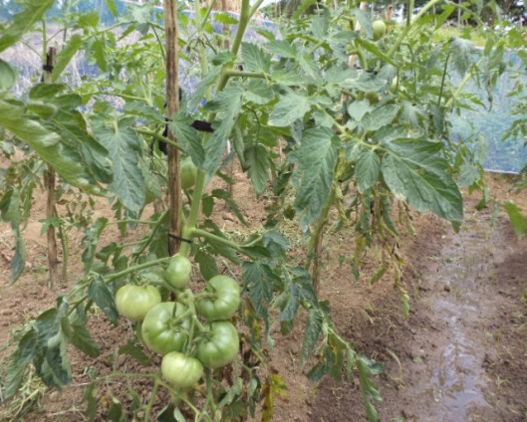
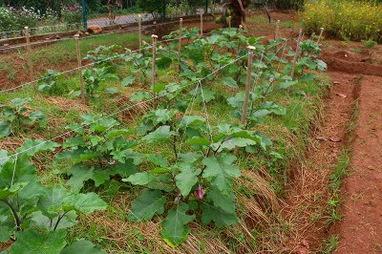
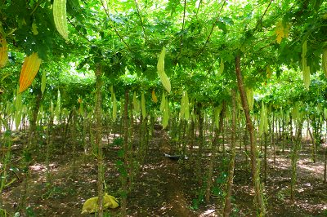
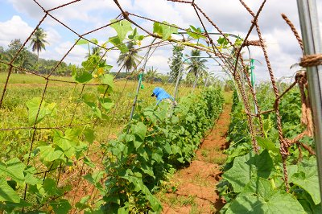
ආධාරක ක්‍රම
3
භෝගය අනුව ගැලපෙන ආධාරක තෝරාගන්න
නැත
1. වැල් සහිත භෝගයක්ද ?
ඔව්
2. එක් වරක් පුහුණු කරන්නේද? කිහිප වරක් පුහුණු කරන්නේද?
3. ඵල විශාලද? කුඩා/මධ්‍යම ප්‍රමාණයේද?
එක් වරක්
කිහිප වරක්
විශාල
කුඩා/මධ්‍යම
කෝටු ආධාරක
එක් වරක් පුහුණු කල
භෝග වලට සුදුසුයි
එල්ලන ආධාරක
කිහිප වරක් පුහුණු කල
භෝග වලට සුදුසුයි
පන්දලම් ආධාරක විශාල ඵල සහිත
භෝග වලට සුදුසුයි
නෙට්/දැල් ආධාරක
මධ්‍යම ප්‍රමාණයේ ඵල සහිත
භෝග වලට සුදුසුයි

Slide 6
ආධාරක ක්‍රම
3’
ආධාරක මූලික ආකාර 4කි. භෝගය වැල් සහිත ද නැති ද යන්න මත ආධාරක ක්‍රමය සම්පූර්ණයෙන්ම වෙනස් වේ.
වැල් සහිත නොවන භෝග සඳහා කෝටු හෝ එල්ලන ආධාරක යොදා ගත හැක. භෝගය එක් වරක් පුහුණු කරන්නේ නම් (උදා. තක්කාලි): කෝටු, භෝගය කිහිප වරක් පුහුණු කරන්නේ නම් (උදා. වම්බටු): එල්ලන අධාරක නිර්දේශ කෙරේ. කිහිප වරක් පුහුණු කල භෝග වලදී කෝටු ආධාරක භාවිතා කලහොත්, තනි කෝටුවක් භාවිතයෙන් පාර්ශ්වික අතු වලට ආධාරක සැපයීමට අපහසු වේ.
වැල් සහිත භෝග සඳහා පන්දලම් හෝ නෙට්/දැල් ආධාරක යොදා ගත හැක. විශාල (ස්කන්ධය වැඩි) ඵල දැල් අධාරක මගින් රඳවා ගැනීම අපහසු නිසා, විශාල ඵල දරණ භෝග (උදා. පතෝල) සඳහා පන්දලම් යොදාගත යුතුය. එසේ වුවත්, පන්දලම් ආධාරක යොදා ගැනීමේදී, ශාකයේ ප්‍රධාන කඳ පන්දලම තෙක් ළඟා වන තුරු පාර්ශ්වික රිකිලි පුහුණු කරන නිසා, ඵල හටගැනීම ප්‍රමාද වන අතර හටගන්නා ඵල ප්‍රමාණය ද අඩුයි. දැල් ආධාරක සපයන භෝග (උදා. කරවිල) වලදී, පාර්ශ්වික රිකිලි ආරම්භයේ සිටම දික් කල හැකි නිසා ඉක්මණින් ඵල හටගන්නා අතර, පන්දලම් භාවිතයේදීට වඩා අස්වැන්න වැඩියි (ප්‍රධාන කඳට වඩා දෙවන හා තුන් වන අතු වලින් වැඩි ගැහැනු මල් ප්‍රමාණයක් හටගනී)
කොමඩු, වට්ටක්කා වැනි ප්‍රමාණයෙන් ඉතා විශාල සහ දෘඩ හා ඝනකම් පොතු සහිත ඵල දරණ භෝග සඳහා ආධාරක යෙදීමට අවශ්‍ය නොවේ. ඒවාට ආධාරක නොමැතිව පොළව මත වර්ධනය විය හැක

Slide 7
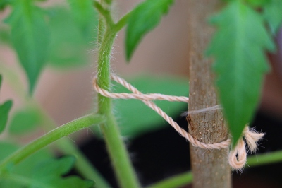
ගැට ගැසීම
4
ශාක පහතට නැමීම වැළැක්වීමට ඒවා තන්තුවක් මගින් ආධාරකයට ගැට ගැසිය යුතුය
ගොඩාක් තදින් ගැට ගැසීම නොකල යුතුය
ශාක කඳට පසු අවධින්හි දී මහත් වී වර්ධනය වීමට ඉඩ සලසා ආධාරකයට ලිහිල්ව ගැට ගැසිය යුතුය
තන්තුවක් මගින් ∞ හැඩයට ගැට ගැසීම සුදුසුයි

Slide 8
ගැට ගැසීම
4’
ආධාරක සවි කිරීම සම්පූර්ණ කිරීමට, ශාක ආධාරක වලට ගැට ගැසීම කල යුතුය
වර්ධනයේ පසු අවධියේදී ශාක කඳ මහත්වන බව සලකා, යම් ඉඩ ප්‍රමාණ‍යක් තබා ලිහිල්ව තන්තුවක් මගින් ආධාරකයට ගැට ගැසීම කල යුතුයි. තදින් ගැට ගැසුවහොත්, කඳ මහත් වී වර්ධනය වූ විට ශාක වලට හානි වේ
ගැටය ∞ හැඩයට යොදන්න. එවිට ආධාරකය සහ ශාකය යන දෙපසටම ප්‍රමාණවත් ඉඩක් ලැබේ

Slide 9
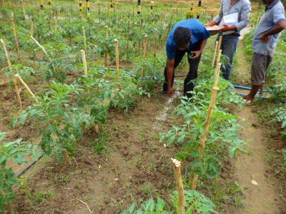
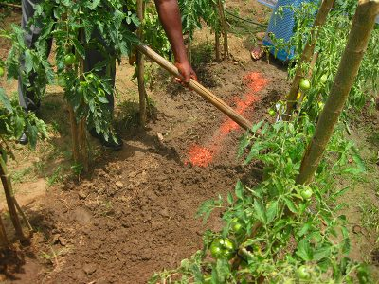
අතිරේක පොහොර
5
GVSPP Q11

Slide 11
අතිරේක පොහොර යෙදීම
6
මූලික පොහොර මගින් ලැබෙන පෝෂක ද්‍රව්‍ය ශාක මගින් උරා ගන්නා අතර, පෝෂක ද්‍රව්‍ය යම් ප්‍රමාණයක් වර්ෂාව මගින් හා ජල සම්පාදනයේ දී ඉවතට ගලා යයි
අතිරේක පොහොර යෙදීමට අවශ්‍ය වේ
කාලය
ඵල හටගන්නා අවධියේදී (වම්බටු, තක්කාලි, පිපිඤ්ඤා, බෝංචි ආදිය)
අඛණ්ඩව යෙදීම (ලීක්ස්, නිවිති, රාබු ආදිය)
ප්‍රමාණය
උචිත ප්‍රමාණ (කෘෂිකර්ම දෙපාර්තමේන්තුවේ නිර්දේශ බලන්න)
අධිකව යෙදීම රෝග ආසාදනය වීමට හේතු වේ

Slide 12
අතිරේක පොහොර යෙදීම
6’
පෝෂක ඌනතාවය ශාක වර්ධනය අඩාල කරයි
පෝෂක ඌනතා ලක්ෂණ නිරීක්ෂණය කිරීමෙන් පසු අමතර පොහොර යෙදීම, ප්‍රමාද වැඩි වේ. පෝෂක ප්‍රමාණය අඩු වීමට පෙර අමතර පොහොර යෙදීම කල යුතුය
අතිරේක පොහොර යෙදීමට සුදුසු කාලය සඳහා මූලික ඇඟවීම්;
ඵල හටගන්නා භෝග (වම්බටු, තක්කාලි, පිපිඤ්ඤා ආදිය)
නිතරම ඵල හටගැනීම නිරීක්ෂණය කරන්න. ඵල වල විශාල වීමේ අවධියට අනුකූලව යොදන්න
වෙනත් භෝග (ලීක්ස්, නිවිති, රාබු ආදිය)
අඛණ්ඩ කාල පරතර වලදී යොදන්න (සෑම සති 2~3කටම වරක්, භෝගය අනුව වෙනස් වේ). කෘෂිකර්ම දෙපාර්තමේන්තුවේ නිර්දේශ බලන්න
යොදන අතිරේක පොහොර ප්‍රමාණය වැදගත්ය. පොදු අදහස වන "වැඩිපුර පොහොර යෙදීමෙන් අස්වැන්න වැඩි වේ" යන්න වැරදි අදහසකි. සීමාව ඉක්මවා වැඩිපුර පොහොර යෙදීමෙන් රෝග පැතිරීම සිදු වේ. ඵලදාව හා ගුණාත්මකභාවය සැලකිය යුතු ලෙස අඩු වේ
කෘෂිකර්ම දෙපාර්තමේන්තුවේ නිර්දේශ අනුගමනය කරමින් උචිත ප්‍රමාණයන් යොදන්න

Slide 13
අතිරේක පොහොර යෙදීම
7
යොදන්නේ කෙසේද?
පෝෂක මුල් මගින් ශාකයට උරා ගනී
අප සිතනවාට වඩා පස තුළ මුල් දිගින් වැඩි වේ
රසායනික පොහොර වඩා ප්‍රබල වන අතර මුල් වලට හානි විය හැක
අතිරේක පොහොර ශාකයට ඈතින් යෙදිය යුතුය. ආසන්නයේ හෝ ශාකය වටා යෙදීම නොකල යුතුය
✓
×
×
✓

Slide 14
අතිරේක පොහොර යෙදීම
7’
යොදන්නේ කෙසේද?
පෝෂක ද්‍රව්‍ය උරා ගන්නේ ශාක මුල් වලිනි, ශාක දේහය (කඳ හෝ පත්‍ර) මගින් නොවේ. "මුල් වලට පොහොර යෙදිය යුතුය" යන්න සෑමවිටම ඔබේ මතකයේ තබා ගන්න
මුල් අපට නොපෙනෙන පස තුළ වර්ධනය වේ. එම නිසා මුල් කොතරම් දුරට වර්ධනය වී ඇත්දැයි අප නොදනියි. එමෙන්ම සාමාන්‍යයෙන් මුල් වල දිග ශාකයේ උසට වඩා වැඩි බව ඔබේ මතකයේ තබා ගන්න
රසායනික පොහොර රසායනික සංයෝග වල ඝන ස්වරූපය වේ. ඒවා යෙදූ සැනින් මුල් සමග ස්පර්ශ වුවහොත් ශාක වලට හානිදායක වේ
එම නිසා, අතිරේක පොහොර ශාක වලට යම් දුරක් තබා ඈතින් එක් කල යුතුය. ශාක ආසන්නයේ යෙදීම නොකල යුතුය

Slide 15
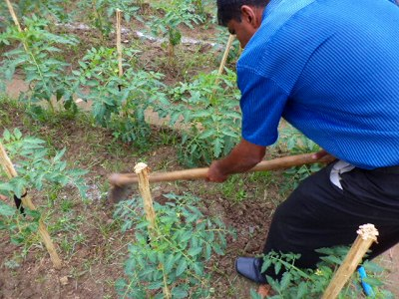
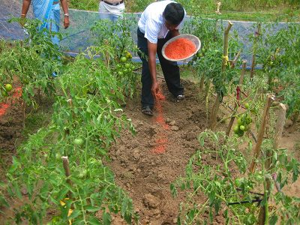
අතිරේක පොහොර යෙදීම
8
යොදන්නේ කෙසේද?
මුල් සහිත කලාපයට (ශාක වලට) ඈතින් නොගැඹුරු වැටි හාරන්න
වැටි ඔස්සේ පොහොර එක් කරන්න
වැටි පස් වලින් ආවරණය කරන්න
පස වියළි නම් වැටි වලට ජලය එක් කරන්න

Slide 16
අතිරේක පොහොර යෙදීම
8’
යොදන්නේ කෙසේද?
මුල් සහිත කලාපයට (ශාක වලට) ඈතින් පේළියට වැටි හාරන්න. වැටි ගැඹුරට හෑරීමෙන් වළකින්න. ගැඹුරට හෑරීමෙන් මුල් වලට හානි විය හැක
වැටි ඔස්සේ පොහොර එක් කරන්න
වැටි පස් වලින් ආවරණය කරන්න
පස වියළි නම් මුල් මගින් පෝෂක උරා නොගනී. පස බොහෝ වියළි නම් වැටි වලට ජලය එක් කරන්න

Slide 17
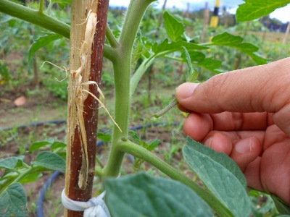
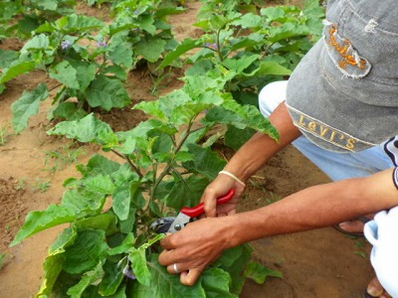
පුහුණු කිරීම
9
GVSPP Q15, Q16

Slide 19
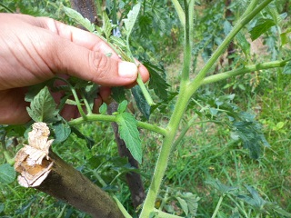
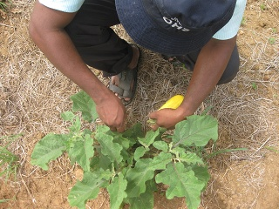
පුහුණු කිරීම
10
බීජ (ඵල) වල විශාලත්වය
හා
බීජ (ඵල) වල ගුණාත්මකබාවය උපරිමයෙන් වැඩි කිරීමට
අනවශ්‍ය අංකුර/රිකිලි සහ ඵල කප්පාදු කරන්න (පුහුණු කරන්න)
ඉවත් කරන්න
පාර්ශ්වික රිකිලි පුහුණු කිරීම (තක්කාලි)
ඵල කප්පාදු කිරීම (වම්බටු)

Slide 20
පුහුණු කිරීම
10’
පාර්ශ්වික අතු (රිකිලි) පුහුණු කිරීම සහ ඵල කප්පාදු කිරීම මගින් බීජ වල ගුණාත්මකබාවය (ප්‍රරෝහණ ප්‍රතිශතය, ජීව්‍යතාවය, විශාලත්වය, දිගුකල් පැවැත්ම) වැඩි දියුණු වේ
පුහුණු කිරීම සහ ඵල කප්පාදු කිරීම තක්කාලි, වම්බටු, පිපිඤ්ඤා, කරවිල ආදී ඵල හටගන්නා භෝග වලදී පමණක් සිදු කරයි
පුහුණු කිරීම හා කප්පාදුව මගින් සිදු වන්නේ බීජ වල ගුණාත්මකබාවය වැඩි දියුණු වීම පමණක් නොවේ. ශාක වියන අඩු වීම නිසා ක්ෂේත්‍රයේ වාතාශ්‍රය හා හිරු එළිය වැටීම වැඩි දියුණු කිරීමට ද දායක වේ
ශාකයේ අතු බොහෝ ප්‍රමාණයක් ඇතිවිට, ක්ෂේත්‍රයට හොඳ වාතාශ්‍රයක් හා හිරු එළියක් නොලැබෙන අතර එම නිසා පලිබෝධ හා රෝග පැතිරීමත්, ඵල (බීජ) ප්‍රමාණය අඩු වීමත් සිදු වේ

Slide 21
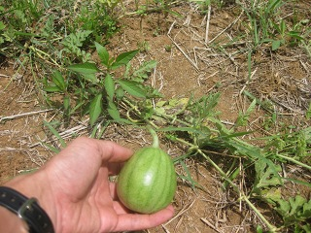
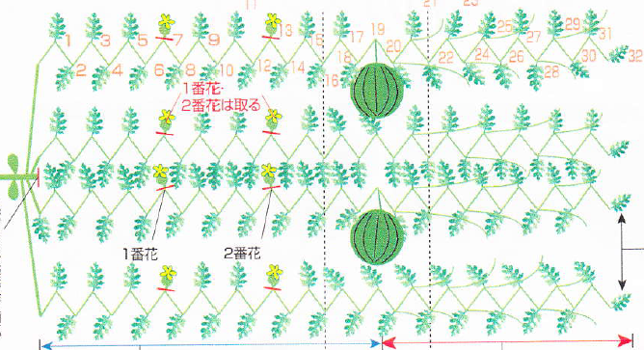
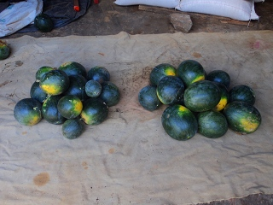
පුහුණු කිරීමේ හා කප්පාදු කිරීමේ ප්‍රතිඵල 1
11
උදා. කොමඩු
පළමු හා දෙවන මල් ඉවත් කල යුතුය
6 වන සත්‍ය පත්‍ර මට්ටමේදී ප්‍රධාන කඳ කප්පාදු කිරීම
පළමු මල
දෙවන මල
අස්වැන්න නෙලීමෙන් පසු ප්‍රතිකාර නොකල හා ප්‍රතිකාර කල (පුහුණු කිරීම සහ කප්පාදු කිරීම කල) ඵල සංසන්දනය කිරීම
ප්‍රතිකාර නොකල
ප්‍රතිකාර කල

Slide 22
පුහුණු කිරීමේ හා කප්පාදු කිරීමේ ප්‍රතිඵල 1
11’
2013 යල කන්නයේදී අලුත්තරම රජයේ බීජ ගොවිපලේ කොමඩු බීජ නිෂ්පාදනයේදී පුහුණු කිරීම සහ කප්පාදු කිරීම කරන ලදී
ක්‍රමවේදය වූයේ, 6 වන සත්‍ය පත්‍ර මට්ටමේදී ප්‍රධාන කඳ කප්පාදු කිරීම සහ පාර්ශ්වික අතු 4ක් වැඩීමට සැලැස්වීමයි (අනෙක් පාර්ශ්වික අතු ඉවත් කරන ලදී). පළමු සහ දෙවන මල් ඉවත් කරන ලද අතර ඉන්පසු හටගන්නා මල් වලින් ඵල හටගැනීමට ඉඩදෙන ලදී. එක් ශාකයක ඵල 2ක් පමණක් තිබෙන පරිදි ඉතිරි මල් හා ඵල ඉවත් කරන ලදී
වගාවේ බාගයකට පුහුණු කිරීම සහ කප්පාදු කිරීම කල අතර අනෙක් අර්ධයට එසේ නොකරන ලදී. වගාව අවසානයේ නෙලා ගත් ඵල සංසන්දනය කරන ලදී
ප්‍රතිකාර නොකල ක්ෂේත්‍ර කොටසින් වැඩි ඵල සංඛ්‍යාවක් ලැබුණි. නමුත් ඒවා ප්‍රමාණයෙන් කුඩා වන අතර කලාතුරකින් හොඳ ගුණාත්මක බීජ අපේක්ෂා කල හැකිය
රූපයේ දැක්වෙන පරිදි ප්‍රතිකාර කල ක්ෂේත්‍ර කොටසින් අඩු ඵල සංඛ්‍යාවක් නමුත් ප්‍රමාණයෙන් විශාල ඵල ලැබුණි

Slide 23
පුහුණු කිරීමේ හා කප්පාදු කිරීමේ ප්‍රතිඵල 2
12
උදා. වම්බටු
ප්‍රරෝහණ ප්‍රතිශතය
ජීව්‍යතා ප්‍රතිශතය
බීජ 1000ක ස්කන්ධය
Annals of DoA Vol.15, 2013
T1: ඵල 4, රිකිලි 3 / එක් ශාකයක
T2: ඵල 7, රිකිලි 3 / එක් ශාකයක
T3: ඵල 10, රිකිලි 3/ එක් ශාකයක
T4: ප්‍රතිකාර නොකල

Slide 24
පුහුණු කිරීමේ හා කප්පාදු කිරීමේ ප්‍රතිඵල 2
12’
2012/13 මහ කන්නයේදී උද්‍යාන භෝග පර්යේෂණ සහ සංවර්ධන ආයතනය මගින් වම්බටු බීජ නිෂ්පාදනයේදී පුහුණු කිරීම හා කප්පාදු කිරීම සම්බන්ධව පර්යේෂණයක් සිදු කරන ලදී
වෙනස් ප්‍රතිකාර 4ක් යොදා ගත් ක්ෂේත්‍ර වලින් අස්වැන්න ලෙස ලබාගත් වම්බටු බීජ වල ප්‍රරෝහණය, ජීව්‍යතාවය සහ බීජ 1000ක ස්කන්ධය සංසන්දනය කරන ලදී
එහිදී, එක් ශාකයක අඩු රිකිලි සංඛ්‍යාවක් සහ ඵල ප්‍රමාණයක් ඇති ශාක වලින් ලබාගත් බීජ, ප්‍රරෝහණය, ජීව්‍යතාවය සහ ස්කන්ධය සඳහා වඩා හොඳ ප්‍රතිඵල පෙන්වා ඇත
ඵල සංඛ්‍යාව අඩු විට වඩා ගුණාත්මක බීජ ලබා දෙන බව පර්යේෂණ තුළින් පෙනී යන නමුත්, එක් ශාකයක ඵල සංඛ්‍යාව 7 සිට 10 දක්වා පවත්වා ගැනීම නිෂ්පාදකයාගේ ආර්ථිකය හා බීජ වල ගුණාත්මකබාවය යන කරුණු දෙකම සැලකීමේදී යුක්තිසහගත වේ
ASDA 2013 හිදී මෙම පර්යේෂණ ප්‍රතිඵල ඉදිරිපත් කරන ලදී

Slide 25
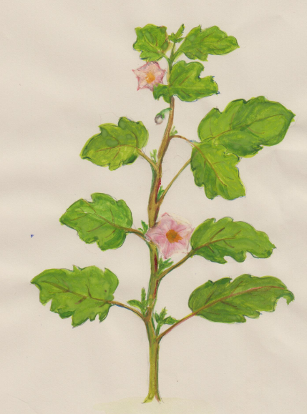
පුහුණු හා කප්පාදු කිරීමේ යන්ත්‍රණය
13
ප්‍රතිකාර නොකල පෝෂක සහ ජලය සාන්ද්‍රණය නොවේ
පුහුණු කිරීම සහ කප්පාදු කිරීම කල
පෝෂක සහ ජලය සාන්ද්‍රණය වේ
NPK
NPK
NPK
NPK
NPK
H₂O
H₂O
NPK
H₂O
NPK
NPK
NPK
NPK
H₂O
H₂O
H₂O

Slide 26
පුහුණු හා කප්පාදු කිරීමේ යන්ත්‍රණය
13’
පුහුණු කිරීම සහ කප්පාදු කිරීම කල ශාක වලින් ලබා ගන්නා බීජ ගුණාත්මකබවින් වැඩි වීමේ යන්ත්‍රණය ඉතා සරල වේ
ශාකයෙහි රිකිලි සහ ඵල වර්ධනය වීමට පොළවෙන් ලබා ගන්නා සම්පත් (ජලය, පෝෂක ද්‍රව්‍ය) යොදා ගනී
වර්ධනය වීමට ඇති රිකිලි සහ ඵල සංඛ්‍යාව වැඩියි නම්, පසෙන් ලබා ගන්නා සම්පත් ඒ සියල්ල සමග බෙදා ගැනීමට සිදුවන නිසා සම්පත් ප්‍රමාණය සීමිත වේ. රිකිලි හා ඵල ප්‍රමාණය අඩු නම් ඒවාට වැඩි සම්පත් ප්‍රමාණයක් ප්‍රයෝජනයට ගත හැක
සම්පත් වැඩි ප්‍රමාණයක් අවශෝෂණය කරන රිකිලි සහ ඵල හොඳින් වර්ධනය වී බීජ වල ගුණාත්මකබාවය වැඩි දියුණු කරයි

Slide 27
පුහුණු කිරීමේ සහ කප්පාදු කිරීමේ වාසි
14
පුහුණු කිරීම සහ කප්පාදු කිරීම
රිකිලි සහ ඵල ප්‍රමාණය අඩුයි
පෝෂක සාන්ද්‍රණය වේ
වියනේ ඝනත්වය අඩුයි
කලමනාකරණය පහසුයි
වාතාශ්‍රය වැඩි දියුණු වේ
හිරු එළිය වැටීම හොඳින් සිදු වේ
රෝග සහ පලිබෝධ පැතිරීම අඩු වේ
ගුණාත්මක බීජ සහ ඵල නිෂ්පාදනය

Slide 28
පුහුණු කිරීමේ සහ කප්පාදු කිරීමේ වාසි
14’
පුහුණු කිරීම සහ කප්පාදු කිරීම නිසා ශාක වියනේ ඝනත්වය අඩු වේ. එවිට වාතාශ්‍රය හා හිරු එළිය වැටීම වැඩි දියුණු වේ. හොඳින් වාතාශ්‍රය ලැබෙන විට, රෝග සහ පලිබෝධ පැතිරීම් අඩු වන අතර බීජ සහ ඵල වල ගුණාත්මකබාවය පහත වැටීම වළක්වයි
හිරු එළිය වැටීම හොඳින් සිදුවන විට, ශාක නිරෝගීව වර්ධනය වන අතර ගුණාත්මක ඵල හටගනී. ගුණාත්මක බීජ ඵලදාවක් ලබා ගත හැක
අඩු රිකිලි සහ ඵල සංඛ්‍යාවක් ඇති නිසා එක් රිකිල්ලකට හා ඵලයකට වැඩි සම්පත් (ජලය සහ පෝෂක ද්‍රව්‍ය) ප්‍රමාණයක් ප්‍රයෝජනයට ගත හැක. එමගින් ගුණාත්මක බීජ නිෂ්පාදනය කල හැක

Slide 29
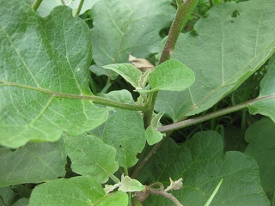
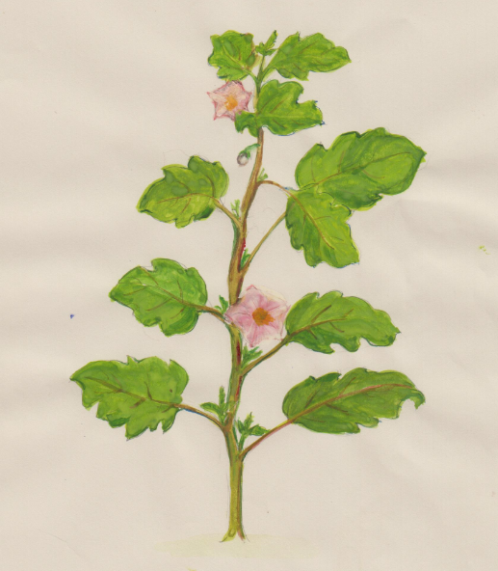
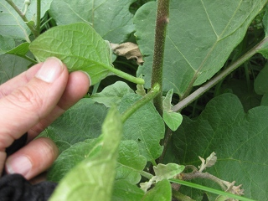
වම්බටු පුහුණු කිරීම
15
පුහුණු කිරීම
පළමුවැනි මලට පහළින් ඇති පාර්ශ්වික අතු 2 වැවීමට ඉඩහැර ඉතිරි සියළු පාර්ශ්වික අතු ඉවත් කරන්න
පළමු මල
වැවීමට ඉඩ හරින්න
ඉවත් කරන්න

Slide 30
වම්බටු පුහුණු කිරීම
15’
වම්බටු ශාක පුහුණු කිරීමේදී, අතු 3 ක් (ප්‍රධාන කඳ සහ තවත් පාර්ශ්වික රිකිලි 2 ක්) වැවීමට ඉඩහැර ඉතිරි රිකිලි ඉවත් කල යුතුය
පුහුණු කිරීම සිදුකිරීමේදී, පළමුවැනි මලට ආසන්න ශක්තිමත් පාර්ශ්වික රිකිලි 2 තෝරා ගන්න
පාර්ශ්වික රිකිලි, වර්ධනයේ මුල් අවධියේදී ඉවත් කල යුතුය. හොඳින් වැඩුණු විශාල පාර්ශ්වික රිකිලි ඉවත් කිරීමේදී ශාකයට සැලකියයුතු මට්ටමේ හානි සිදු වී ශාක වර්ධනය අඩාල විය හැක
වෙනත් භෝග වල පුහුණු ක්‍රම සඳහා තාක්ෂණික අත්පොත (Technical Manual) බලන්න

Slide 31
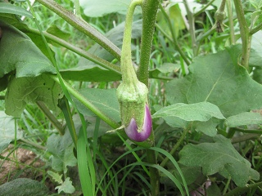
වම්බටු ඵල කප්පාදු කිරීම
16
ඵල කඩා ඉවත් කිරීම
සාමාන්‍යයෙන් බීජ නිෂ්පාදනයේදී පළමුවැනි ඵලය මහපටගිල්ලේ විශාලත්වයට වර්ධනය වූ පසු කඩා ඉවත් කරන්න
එක් ශාකයක ඵල 5~10 ක් පමණ අස්වැන්න ලෙස ලබා ගැනීමට තබා ඉතිරි ඵල කඩා ඉවත් කරන්න

Slide 32
වම්බටු ඵල කප්පාදු කිරීම
16’
වර්ධනයේ මුල් අවධියේදී, ශාක ප්‍රමාණයෙන් විශාලව වර්ධනය කිරීමට උනන්දු වන්න. මක් නිසාද කුඩා ශාක වලින් ගුණාත්මක බීජ ලබාගත නොහැක
පළමුවැනි ඵලය මහපටගිල්ලේ විශාලත්වයට වර්ධනය වූ පසු කඩා ඉවත් කිරීම සුදුසුය. පළමුවැනි ඵලය කඩා ඉවත් නොකලහොත්, පසෙන් ලබා ගන්නා පෝෂක ද්‍රව්‍ය ශාක වර්ධනයට යොදා නොගෙන ඵලය ප්‍රමාණාත්මකව විශාල කිරීමට යොදා ගැනේ. එවිට ශාක වර්ධනය ඇණහිටියි. පළමුවැනි ඵලය කඩා ඉවත් කල විට, පෝෂක ද්‍රව්‍ය ශාක වර්ධනයට යොදා ගත හැක
එක් ශාකයක ඵල 5~10 ක් පමණ අස්වැන්න ලෙස ලබා ගැනීමට තබා ඉතිරි ඵල හා මල් කඩා ඉවත් කරන්න

Slide 33
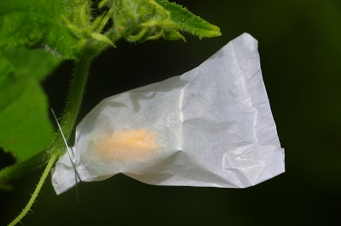
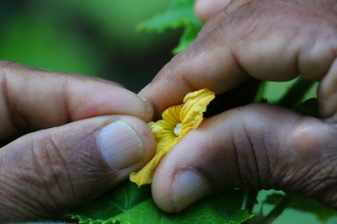
කෘතිම පරාගනය (අතින් පරාගනය කිරීම)
17
GVSPP Q13

Slide 35
කෘතිම පරාගනය (අතින් පරාගනය කිරීම)
18
ඵල හටගැනීමට අනුග්‍රහ දීමටත්, මිශ්‍රවීම වැළැක්වීමටත් පරපරාගන භෝග වල බීජ නිෂ්පාදනයේදී කෘතිම පරාගනය සිදු කරනු ලැබේ
ස්වභාවික පරාගනය (මීමැස්සන් මගින් පරාගනය) පිලිබඳ කෘතිම පරාගනය තරම් විශ්වාස කල නොහැක
ස්වභාවික පරාගනයේදී හටගන්නා ඵල සංඛ්‍යාව අඩුවිය හැක
ස්වභාවික පරාගනයේදී වැරදි මුහුම් වීම් සිදුවිය හැක

Slide 36
කෘතිම පරාගනය (අතින් පරාගනය කිරීම)
18’
පරපරාගන භෝග (ඒකලිංගික පුෂ්ප)
පිරිමි (පූමාංගය) මල් සහ ගැහැනු (ජායාංගය) මල් වෙන වෙනම පිහිටයි (උදා. කුකර්බිටේසියේ භෝග)
ස්වපරාගන භෝග (ද්විලිංගික පුෂ්ප)
පූමාංගය සහ ජායාංගය එකම මලේ පිහිටයි (උදා. සොලනේසියේ භෝග)
කෘතිම පරාගනය අවශ්‍ය වන්නේ පරපරාගන භෝග සඳහා පමණි
මීමැස්සන් මගින් සිදුවන ස්වභාවික පරාගනය 100%ක් විශ්වාස කල නොහැක. එහිදී අඩු ඵල සංඛ්‍යාව හටගත හැකි අතර, වැරදි මුහුම් වීම් මගින් විජාතීය වර්ග ඇතිවිය හැක

Slide 37
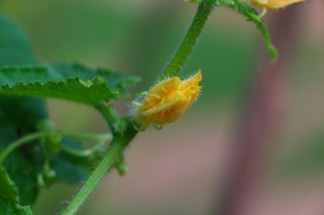
කෘතිම පරාගනය (අතින් පරාගනය කිරීම)
19
කෘතිම පරාගනය සිදු කරන්නේ කෙසේද?
මල පිපීමට පෙර ගැහැනු මල බෑගයකින් ආවරණය කරන්න
නිරාවරණය වූ පූමාංගය සහිත පිරිමි මල ගෙනවිත් ජායාංගය (ගැහැනු මල) සමග පරාගනය කරන්න
ගැහැනු මල නැවත ආවරණය කර පරාගනය සිදුකල දිනය ලියා තබන්න
ඵල හටගත්බව තහවුරු වුනු පසු ආවරණය ඉවත් කරන්න
පිපීමට පෙර ගැහැනු මල ආවරණය කරන්න

Slide 38
කෘතිම පරාගනය (අතින් පරාගනය කිරීම)
19’
ගැහැනු මල් පිපීමට පෙර ආවරණය කල යුතුය. පිපුණු පසු ස්වපරාගනය සිදුවී තිබිය හැක
මල්පෙති ඉවත් කර නිරාවරණය වූ පූමාංගය ගෙනවිත් ගැහැනු මලේ කලංකය සමග මෘදු ලෙස සම්බන්ධ කරන්න
පරාගනය කල ගැහැනු මල ආරක්ෂා කිරීමට නැවත ආවරණය කරන්න. පරාගනය සිදුකල දිනය බෑගයේ ලියා තබන්න, හෝ හැඳුනුම් සංකේතයක් යොදන්න
ඵල හටගත්බව තහවුරු වුනු පසු ආවරණය ඉවත් කරන්න

Slide 39
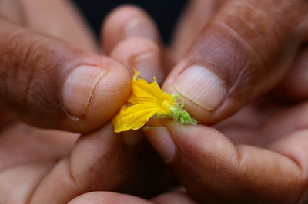
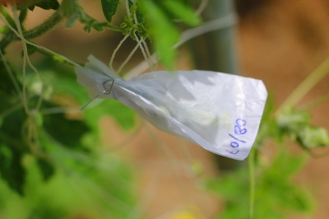
20
පිරිමි මලේ මල්පෙති ඉවත් කරන්න
පරාගනය සිදුකල දිනය බෑගයේ ලියන්න
කෘතිම පරාගනය සිදු කිරීම
උදෑසන කාලයේ දී කල යුතුයි (පස්වරු කාලයේ නොවේ)
උෂ්ණත්වය අඩු විට (15 ºC ට අඩු)
හරිතාගාර වගාවේදී
අභිජනන බීජ හා මූලික බීජ නිෂ්පාදනයේදී
පූමාංගය කලංකය සමග පරාගනය කරන්න

Slide 40
20’
කෘතිම පරාගනය උදෑසන කාලයේ දී සිදුකල යුතුය. උෂ්ණත්වය වැඩි වන විට පිරිමි මල් වලින් අඩු පරාග ප්‍රමාණයක් නිපදවයි
උෂ්ණත්වය ඉතා අඩු විට, මීමැස්සන්ගේ ක්‍රියාකාරීත්වය අඩු නිසා ස්වභාවික පරාගනය සිදුවීම අඩුයි. ශීතල දේශගුණයේදී කෘතිම පරාගනය, පරාගනය සඳහා එකම විකල්පය වේ
හරිතාගාර තුළ වගාව සිදු කරන්නේ නම්, කෘතිම පරාගනය අත්‍යවශ්‍ය වේ. නැතිනම් හරිතාගාරය තුළට මීමැස්සන්ට ඇතුල් විය හැක
සම්මත බීජ නිෂ්පාදනයේදී කෘතිම පරාගනය සිදු කිරීම නිර්දේශ කෙරේ. නමුත්, අභිජනන බීජ නිෂ්පාදනයේදී සහ මූලික බීජ නිෂ්පාදනයේදී ප්‍රභේද මිශ්‍ර වීමෙන් ආරක්ෂා කිරීමට කෘතිම පරාගනය සිදුකල යුතුමය

